Slide 1
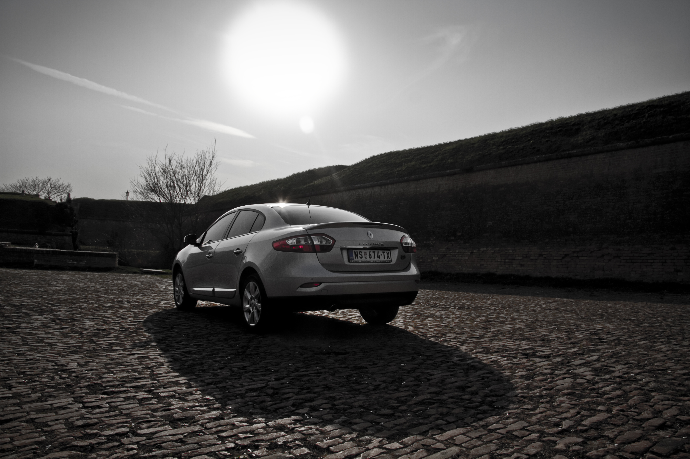




Slide 2


CHARTER MASTER – iz Novog Sada je firma koja se veoma uspešno bavi gradskim i međugradskim vanlinijskim taxi prevozom putnika u zemlji i u inostranstvu. Iznajmljivanje vozila sa vozačem je najčešća usluga koja vam može zatrebati. U okviru naših transportnih usluga nudimo Vam sigurna i udobna vozila. Stečenim iskustvom na putevima širom Evrope garantujemo Vam sigurnost i profesionalnost u obavljanju taksi usluga. Specijalizovani smo za prevoz, odvoženje i dočekivanje putnika u zemlji i inostranstvu putničkim automobilima visoke klase i iznajmljivanje luksuznih vozila sa vozačem. Na raspolaganju smo za uslugu prevoza sa vaše adrese, dočekujemo Vas na svim aerodromima u okruženju, prevozimo na koncerte, manifestacije i sve druge događaje. Pružamo Vam svu potrebnu udobnost putovanja, bez obzira da li se radi o dnevnim gradskim ili višednevnim vangradskim vožnjama. Sa nama se možete uputiti ka bilo kom odredištu u zemlji ili inostranstvu uz cene koje su prilagođene vašim mogućnostima. Taxi prevoz putnika na relaciji Novi Sad - Beograd ili Novi Sad - Aerodrom "Nikola Tesla" je najčešća usluga koju pružamo našim korisnicima. Prevoz putničkim automobilom, kombi prevoz, rentiranje glisera, helikoptera i rezervacija i organizacija čarter letova je nešto što takođe pružamo kao uslugu i sa zadovoljstvom ispunjavamo sve što je u našoj moći.

Slide 3

Bilo da ste običan građanin, sportista, biznismen, političar, lekar, penzioner ili službeno lice, uvek se nađete u situaciji kada vam treba profesionlana pomoć u pronalaženju neke lokacije ili imate potrebu da idete sa nekim da bi ste obavili neki posao ili sebi pričinili zadovoljstvo. Ponekad se čak javlja potreba da hitno pošaljete određen paket ili isti preuzmete, a niste u mogućnosti da fizički to obavite. Tada stupamo mi na scenu. Potpuno diskretni, poslovni i pouzdani. Vozač govori Srpski, Engleski, Bugarski, Ruski i Jermenski jezik. Dugogodišnje iskustvo u vožnji i stotine hiljada pređenih kilometara su garancija da ste na pravom mestu za dobru saradnju.
Naš vozni park čine putnički automobili i kombi vozila. Renault Fluence 2010 u ful opremi je biser u našoj ponudi, pored toga nudimo i Suzuki Grand Vitara u ful opremi, Škodu Oktaviu, Mercedes E 220, i druga luksuzna vozila… Renault Fluence je opremljen sa digitalnim dvozonskim klima uređajem, Wi Fi konekcija, Mp3 plejer sa sistemom od 9 zvučnika, polu kožna sedišta, zatamnjena stakla, zavese na zadnjim staklima, naslon za ruke napred i na zadnjoj klupi, gepek koji prima do 4 najveća kofera koji se proizvode. (oko 530 litara zapremine). Drugim rečima, jedno od retkih vozila koje može da zadovolji sve ukuse. Vozila se održavaju u ovlašćenim servisima što o pouzdanosti vozila govori jako mnogo.

Slide 4
CHARTER MASTER - PREVOZ PUTNIKA DO AERODROMA Uz našu pomoć stižete do bilo kog aerodroma u regiounu. Prevoz do aerodroma u Beogradu, Budimpešti, Temišvaru, Tivtu, možete učiniti pravim zadovoljstvom sa jednim od naših vozila. Isto tako Vas možemo dočekati na nekom od navedenih aerodroma ukoliko to Vaša potreba. Cene: Novi Sad - Beograd (Aerodrom) "Nikola Tesla" 4500 din. Novi Sad - Beograd (Aerodrom) "Nikola Tesla" stari put 3500 din. Novi Sad - Budimpešta (Aerodrom) 19000 din. Novi Sad - Temišvar (Aerodrom) 8500 din. Novi Sad - Tivat (Aerodrom) 32000 din. Novi Sad - Zagreb (Aerodrom) 23000 din. NAPOMENA - U SVE NAŠE CENE SU UKLJUČENE PUTARINE. ZA RAZLIKU OD DRUGIH NE ISTIČEMO NIŽE CENE A DA POTOM NAKNADNO NAPLAĆUJEMO DODATNE TROŠKOVE.

Slide 5

Cene destinacija sa polaskom iz Novog Sada:
SRBIJA Novi Sad - Bačka Palanka 1900 Novi Sad - Zrenjanin 2500 Novi Sad - Sremska Mitrovica 2600 Novi Sad - Šabac 3300 Novi Sad - Aerodrom Nikola Tesla 4500 (Putarina uračunata) Novi Sad - Aerodrom Nikola Tesla starim putem 3500 Novi Sad - Beograd 5000 Novi Sad - Subotica 5300 Novi Sad - Sombor 4500 Novi Sad - Kikinda 4800 Novi Sad - Šid 3600 Novi Sad - Loznica 6000 Novi Sad - Vršac 6800 Novi Sad - Smederevo 8000 Novi Sad - Užice 10500 Novi Sad - Novi Pazar 16500 Novi Sad - Negotin 15500 Novi Sad - Zaječar 15500 Novi Sad - Niš 17500 Novi Sad - Pirot 21500 Novi Sad - Vranje 23000 Novi Sad - Valjevo 6500 Novi Sad - Kragujevac 12500 Novi Sad - Kraljevo 12500 Novi Sad - Zlatibor - Čajetina 12700 Novi Sad - Kopaonik 17500 Novi Sad - Tara 13000 MAĐARSKA Novi Sad - Segedin 8500 Novi Sad - Budimpešta 19000 BOSNA I HERCEGOVINA Novi Sad - Sarajevo 18000 Novi Sad - Banja Luka 19000
SLOVENIJA Novi Sad - Ljubljana 31000
CRNA GORA Novi Sad - Podgorica 28500 Novi Sad - Budva 32000
HRVATSKA Novi Sad - Zagreb 23000 Novi Sad - Rijeka 33000 Novi Sad - Poreč 37000 Novi Sad - Osjek 5500
AUSTRIJA Novi Sad - Beč 29000 RUMUNIJA Novi Sad - Temišvar 8500

Slide 6
Prevoz helikopterom 3 + 1 putnika
Helikopterski prevoz je nešto novo i nesvakidašnje kod nas. Ukoliko ste u situaciji da morate u kratkom roku biti na više nepristupačnih lokacija, da obavite poslove od životnog značaja, razgledate teren sa visine, ili pak iznenadite voljenu osobu sa nečim izvanrednim poput vožnjom helikopterom, onda ste na pravom mestu. Uz malo organizacije možemo da vam pomognemo da stignete na seriju sastanaka na lokacijama koje su jenda od druge udaljene i odvojene nepristupačnim terenima. Možemo da vam pomognemo da napravite venčanje iz snova. Ukoliko ste muzičar ili glumac, da vas dovezemo do mesta nastupa ili snimanja bez da rizikujete da vas fanovi obsedaju. Da prevezemo pacijenta do medicinske ustanove gde će biti operisan ili zbrinut. Da dostavimo paket od visokog značaja u najkraćem roku i uz maksimalnu diskreciju. Ukoliko se pronalazite u nekoj od ovih situacija, u najkraćem roku možemo da vam obezbedimo letelicu kojom ćete moći da ispunite dati zadatak uz profesionalnog pilota u roku od dva sata od trenutka kada vi to poželite! Osnovno što trebate da znate je sledeće: maksimalna dozvoljena težina putnika je 200 kilograma zbirno za sva tri putnika. Od prtljaga je dozvoljeno nošenje isključivo aktovki ili drugih poslovnih torbi ili torbi za lap top i slično. Imaćete čast da letite sa najiskusnijim helikopterskim pilotom koji je više puta nagrađivan. Cena zakupa helikopter se formira na osnovu vaš zamisli uz konsultaciju sa pilotom. Cena iznosi 90,000 dinara na sat.

Slide 7
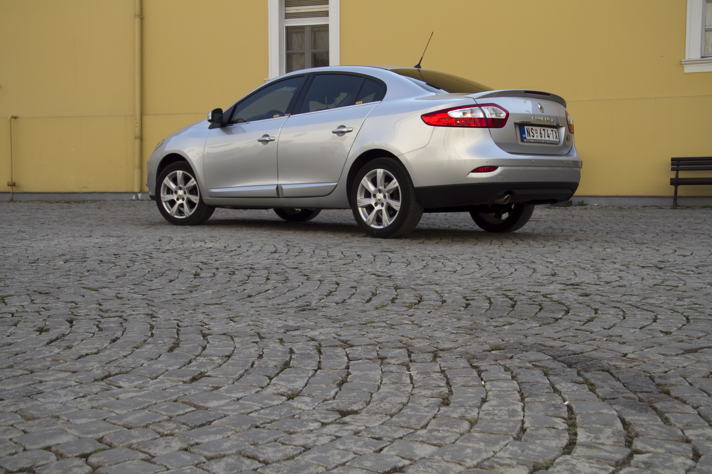
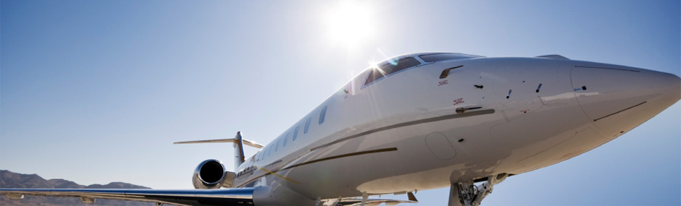

Slide 8
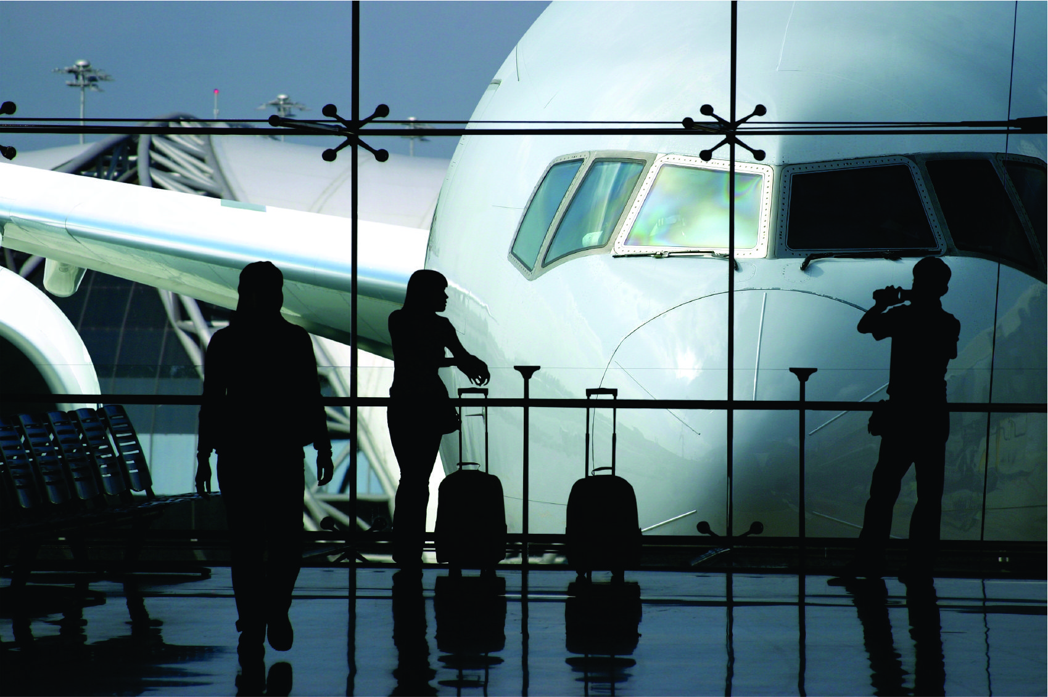

Slide 9
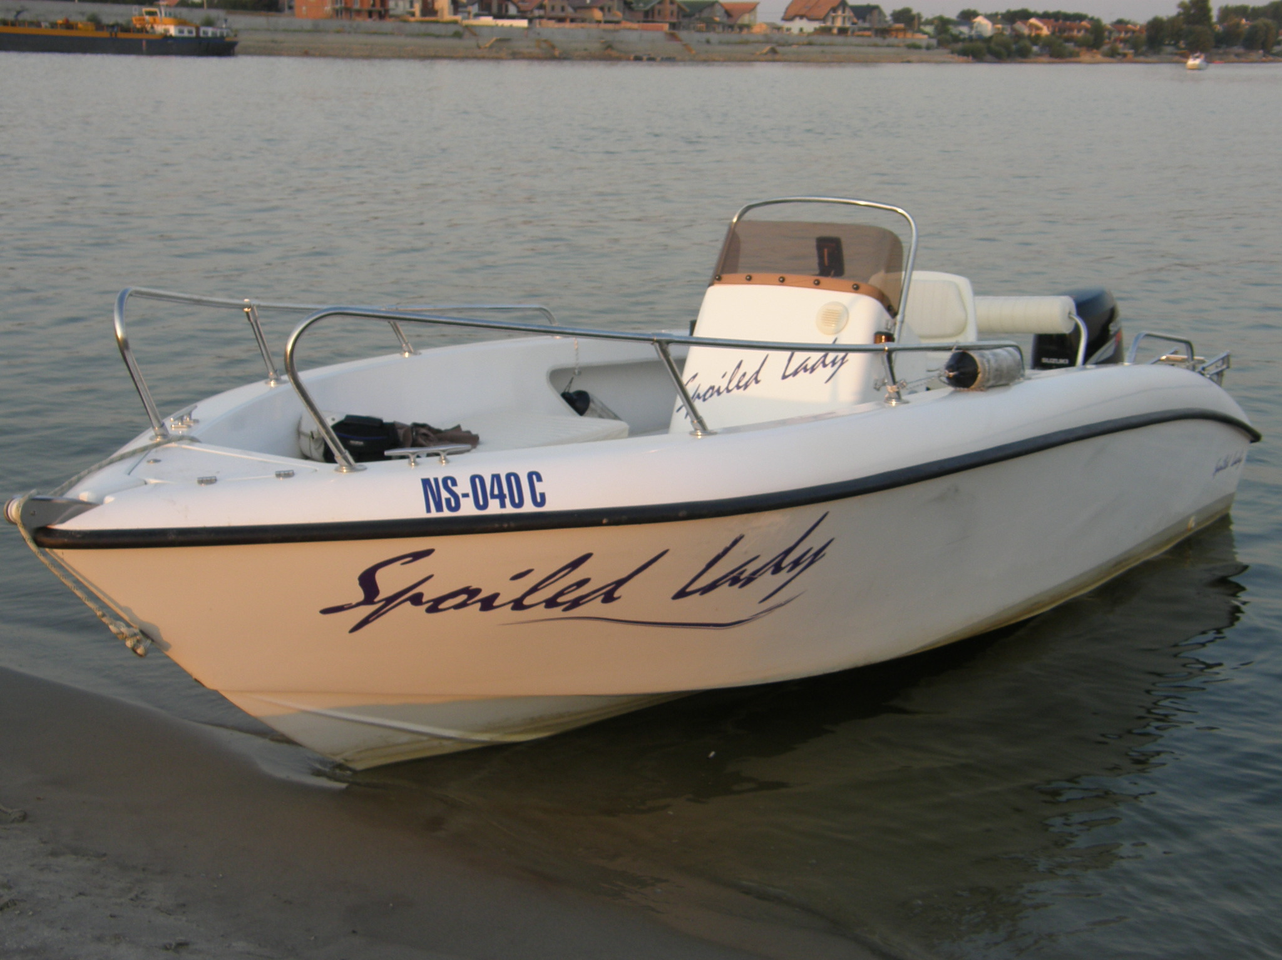

Slide 10
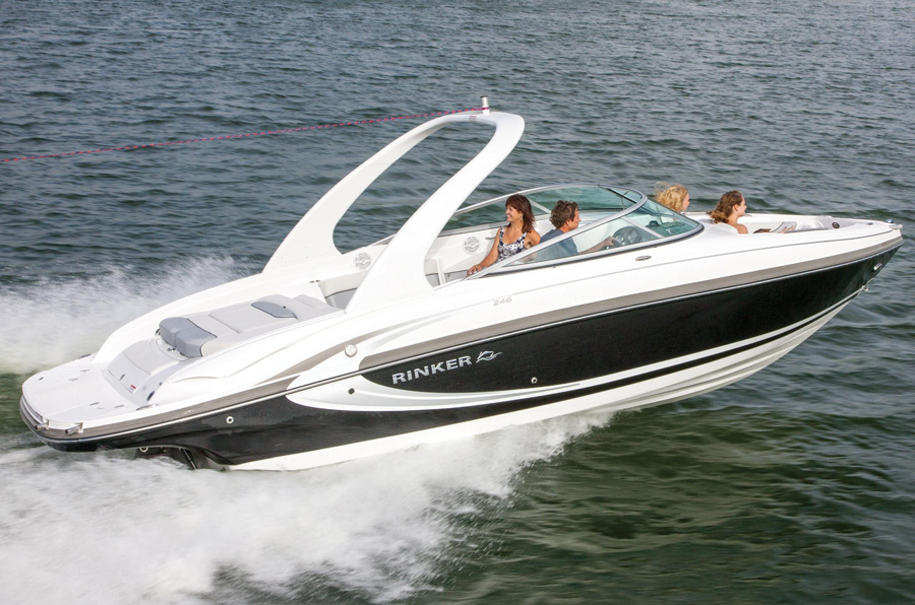

Slide 11
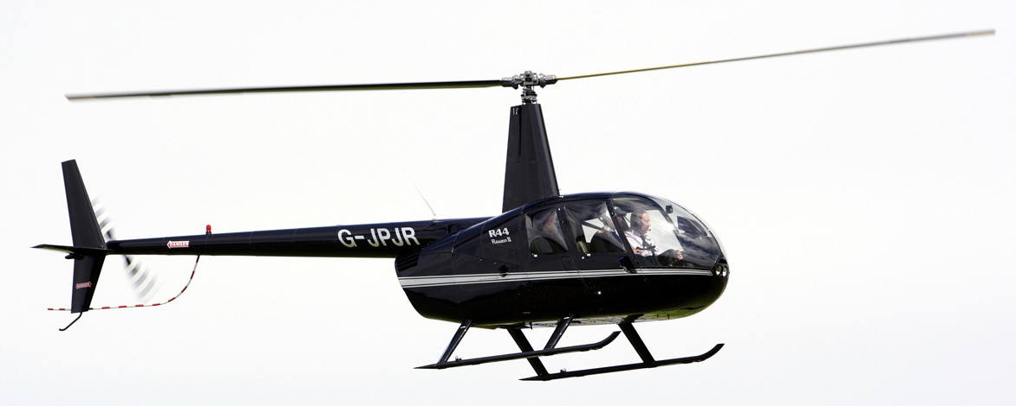



Slide 12
